Slide 1
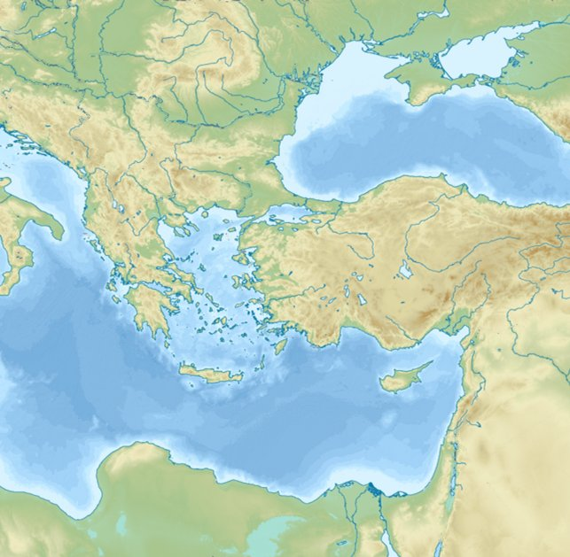
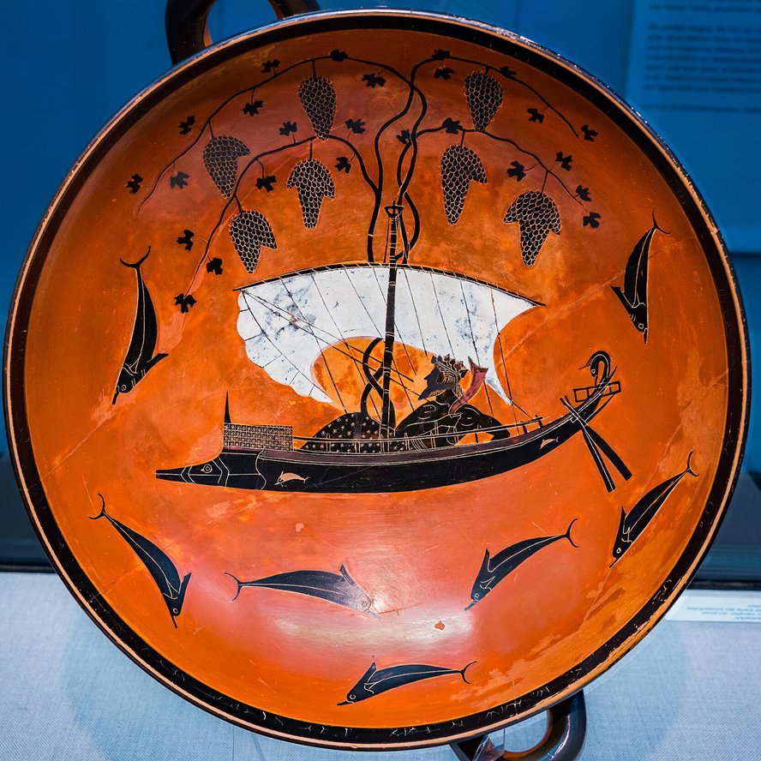
Презентация по истории на тему
«Великая греческая колонизация»
100ballnik.com

Slide 2
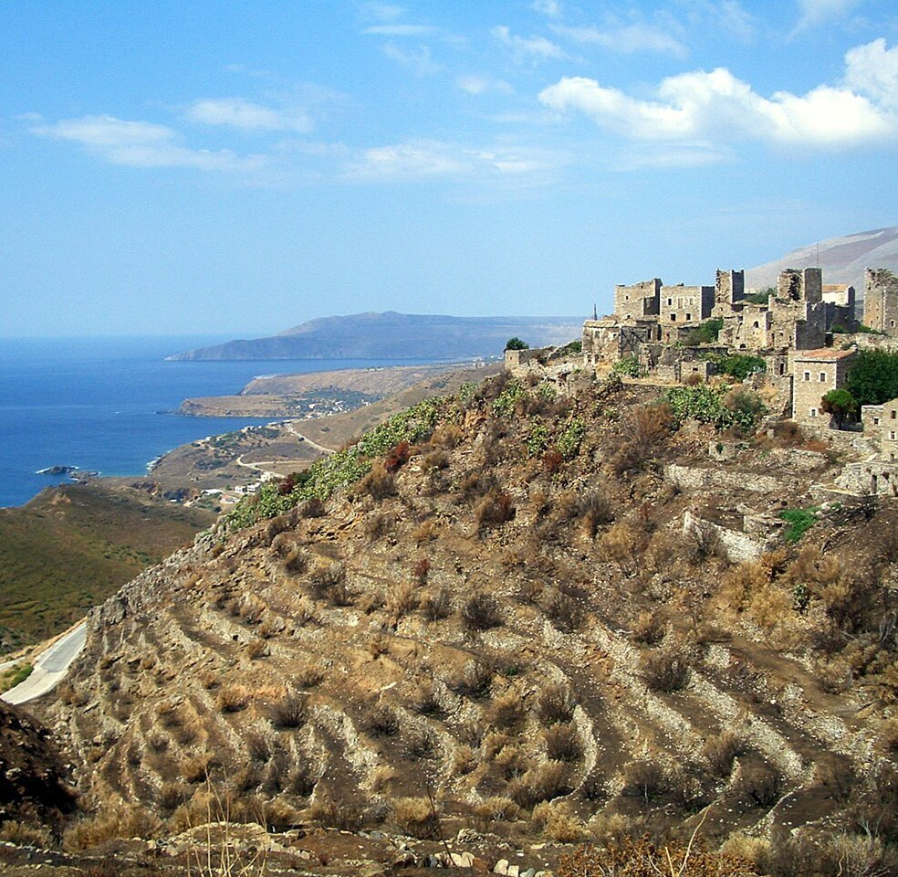
Введение в тему
Из-за ограниченности территорий античные государства прибегали к принудительной эмиграции. В Греции этот процесс получил название «Великая греческая колонизация».
100ballnik.com

Slide 3
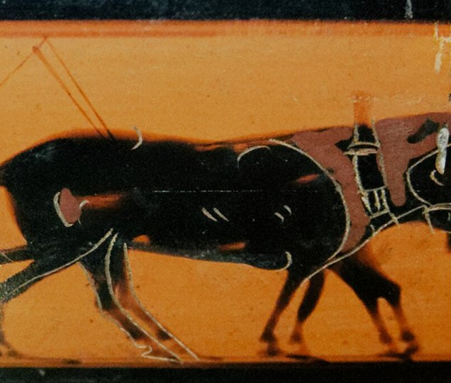
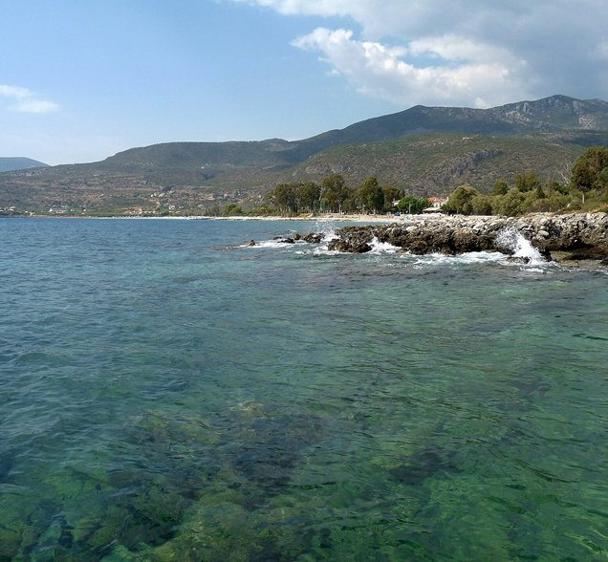
Причины колонизации
Древняя Греция не имела большого количества пахотной земли.
Быстро растущему населению страны требовались продукты питания.
Острая нехватка земли и перенаселение были главными причинами колонизации.
100ballnik.com

Slide 4
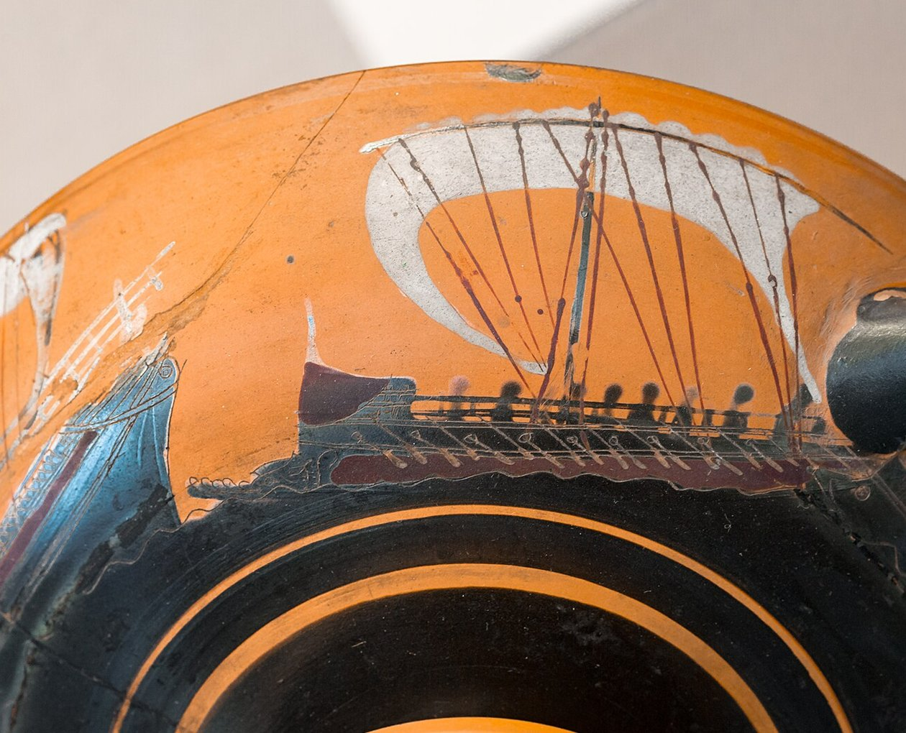
Организация колоний
Желавшие переселиться отправлялись вслед за купцами по уже освоенным морским путям на новые земли в Средиземноморье и Причерноморье.
Сначала выбирали руководителя экспедиции – ойкиста.
100ballnik.com

Slide 5
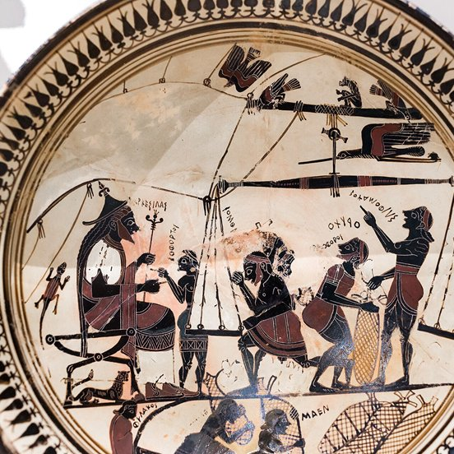
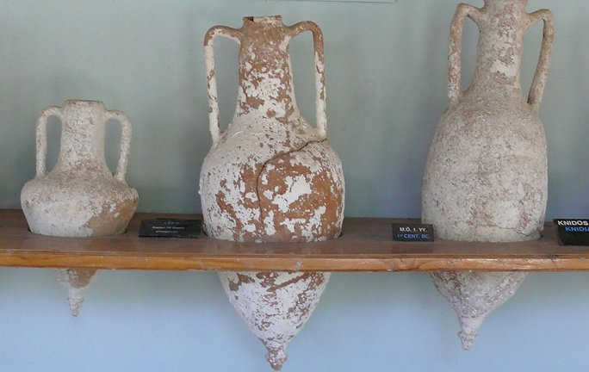
Жизнь в греческой колонии
Грекам предлагали зерно, мед, воск, скот, металлы, рабов.
Все это затем выгодно перепродавалось в метрополии.
Среди местного населения пользовались спросом вино, оливковое масло и изделия греческих ремесленников.
100ballnik.com

Slide 6
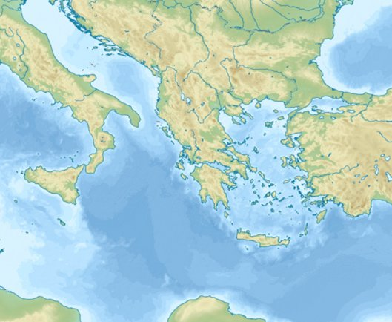
Направления колонизации
«Великая греческая колонизация» продолжалась с VIII по VI век до н. э. Колонизация развивалась по нескольким направлениям. На западе греческие колонии появились на побережье Италии и Сицилии, весь этот район стал называться Великой Грецией.
100ballnik.com

Slide 7
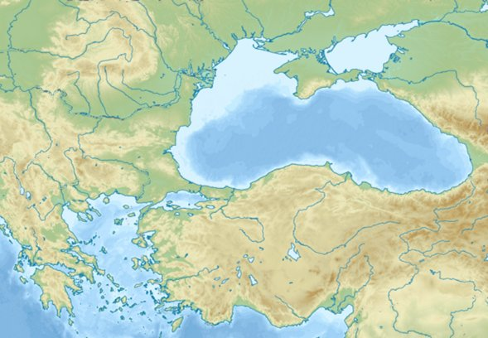
Северное Причерноморье
Наиболее активно греки осваивали северо-восточное направление: северное побережье Средиземного моря, зону черноморских проливов и побережье Черного моря, которое они называли Понт Эвксинский.
Понт Эвксинский
Image by Freepik
100ballnik.com

Slide 8
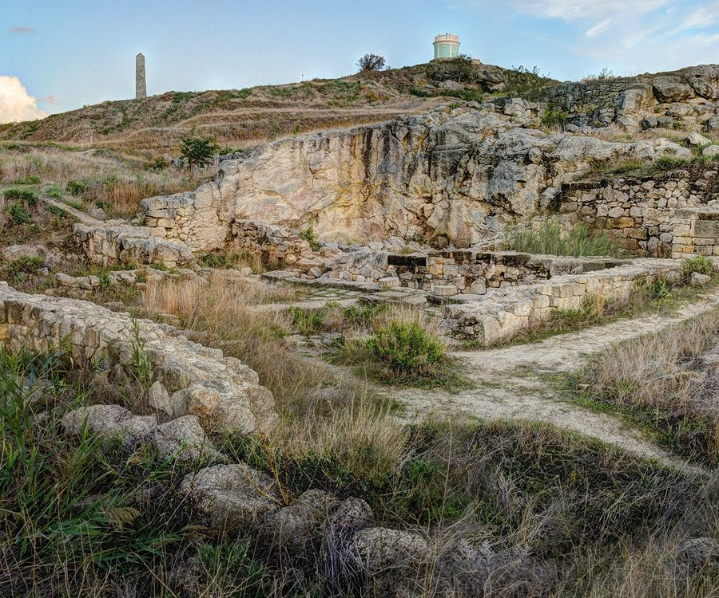
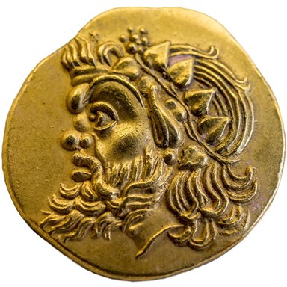
Самые ранние греческие колонии
Множество колоний эллины основали в Северном Причерноморье. Самыми ранними колониями в Северном Причерноморье стали:
Пантикапей (ныне – Керчь)
Фанагория (близ п.Сенной Краснодарского края)
Феодосия (Крым)
Горгиппия (современная Анапа)
Гермонасса (станица Тамань Краснодарского края)
100ballnik.com

Slide 9
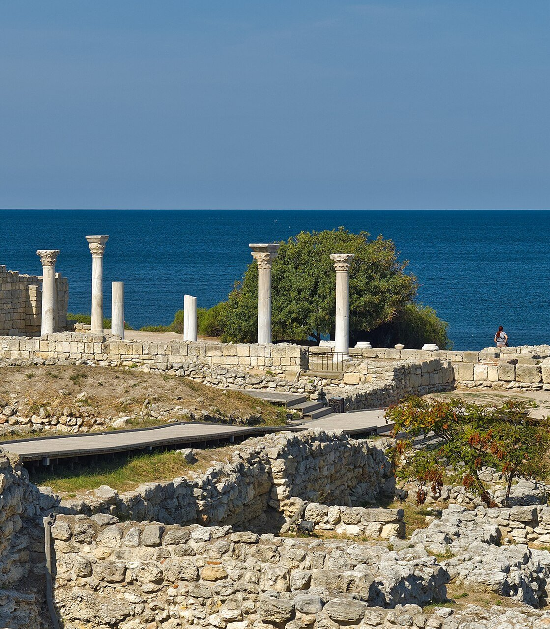
Пример греческой колонии в Крыму
Херсонес (ныне – территория Севастополя) был основан в V веке до н. э.
Со II века н. э. – главный форпост Римской, а затем Византийской империй в Северном Причерноморье.
100ballnik.com

Slide 10
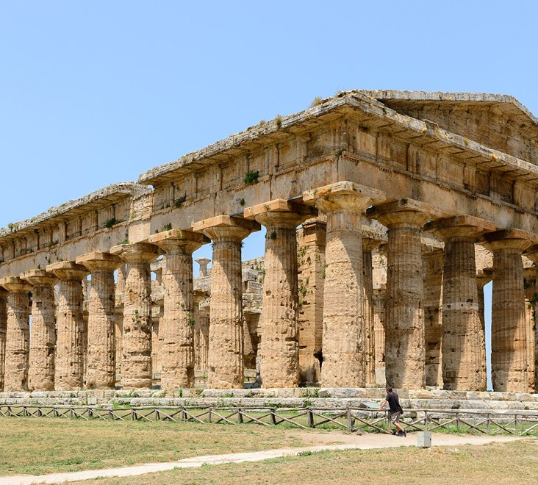
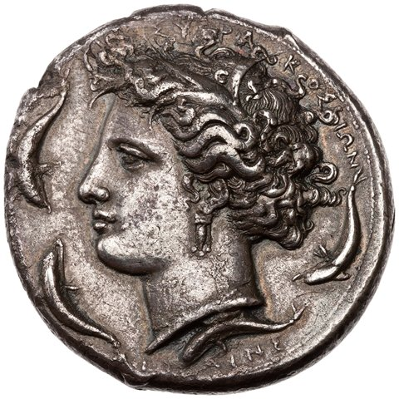
Выводы по теме
«Великая греческая колонизация» была вызвана нехваткой земли и перенаселением в Древней Греции. Греки основывали колонии в Средиземноморье и Причерноморье, чтобы решить проблему избыточного населения и обеспечить новые возможности для торговли.
Колонизация способствовала расширению греческой торговли и ее культурного влияния, а также формированию самостоятельных государств-колоний, сохранявших связи с метрополией.
100ballnik.com

